Slide 1

Mapa Mental
Subtema 1
Información adicional
Subtema 2
Tema principal
Información adicional
Subtema 3
Información adicional
Información adicional
https://education.texashistory.unt.edu

Slide 2

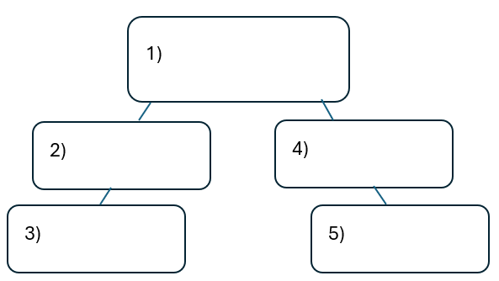


Calentamiento: Sigue las instrucciones de tu calentamiento
Usa el banco de palabras que te proporcionas para completar el pequeño mapa mental de tu calentamiento.
Coloca cada término donde creas que encaja mejor en tu mapa mental.
Discuss with a partner.
https://education.texashistory.unt.edu

Slide 3
Comparte con la clase
Creo que el tema principal en la caja número uno es _______
Creo que el subtema de la caja número dos es ____, y la caja número tres es ____
Creo que el subtema de la caja número cuatro es ____, y la caja número cinco es ____
https://education.texashistory.unt.edu

Slide 4
Pregunta esencial
Cómo se conectan entre sí los términos y conceptos clave de la Unidad 3: La época colonial española?
https://education.texashistory.unt.edu

Slide 5
En la lección de hoy...
Haremos conexiones entre términos y conceptos clave dentro de toda la Unidad 3: La época colonial española
Crearé un Mapa Mental usando términos y conceptos de la presentación de diapositivas de clase.
https://education.texashistory.unt.edu

Slide 6
Tema y subtemas
UNO de estos puntos es el tema principal de la unidad. Los otros dos son subtemas. Elige el tema de la unidad principal y escríbelo en el centro de tu trabajo. Escribe las otras dos en torno al tema principal. Deja mucho espacio.
Sistema de Presidio de Misión
Guerra de Independencia de México
Época colonial española
https://education.texashistory.unt.edu

Slide 7
Añade a tu mapa mental
Coloca cada objeto debajo de donde encaja en tu mapa mental. Ten en cuenta que puedes escribir algunos elementos en más de un lugar.
Metas
Causas
Efectos
Misiones
Eventos
https://education.texashistory.unt.edu

Slide 8
Haz conexiones1
Conecta cada elemento a continuación con uno de los temas de tu Mapa Mental.
Puede haber más de un lugar donde estos elementos se conecten. Prepárate para explicar dónde has puesto cada uno.
Amenaza francesa
Conversión de los indios texanos
Sistema de castas
Quiero igualdad
Este de Texas
Padre Miguel Hidalgo y Costilla
https://education.texashistory.unt.edu

Slide 9
Haz conexiones2
Conecta cada elemento a continuación con uno de los temas de tu Mapa Mental.
Puede haber más de un lugar donde estos elementos se conecten. Prepárate para explicar dónde has puesto cada uno.
Asimilación de los indios texanos
Derrocamiento del gobierno español
Corpus Christi de la Isleta
Los Adaes
Filibusteros
San Antonio
https://education.texashistory.unt.edu

Slide 10
Haz conexiones 3
Conecta cada elemento a continuación con uno de los temas de tu Mapa Mental.
Puede haber más de un lugar donde estos elementos se conecten. Prepárate para explicar dónde has puesto cada uno.
Reforzar la reclamación de España sobre TX
Compra de Luisiana
Primera capital de Texas
Philip Nolan
Este de Texas
1ª misión de Texas
https://education.texashistory.unt.edu

Slide 11
Haz conexiones 4
Conecta cada elemento a continuación con uno de los temas de tu Mapa Mental.
Puede haber más de un lugar donde estos elementos se conecten. Prepárate para explicar dónde has puesto cada uno.
Punto medio hacia el este de Texas
Tribu Caddo
Expedición Gutiérrez-Magee
Ladrón y comerciante Mustang
Camino Real
Damián Massanet
https://education.texashistory.unt.edu

Slide 12
Haz conexiones 5
Conecta cada elemento a continuación con uno de los temas de tu Mapa Mental.
Puede haber más de un lugar donde estos elementos se conecten. Prepárate para explicar dónde has puesto cada uno.
Falta de apoyo
Canarios
San Sabá
Capturó San Antonio
Margil de Jesús
El Paso
https://education.texashistory.unt.edu

Slide 13
Haz conexiones 6
Conecta cada elemento a continuación con uno de los temas de tu Mapa Mental.
Puede haber más de un lugar donde estos elementos se conecten. Prepárate para explicar dónde has puesto cada uno.
1718
TX Indians desinteresados
2ª Capital de Texas
Batalla de Medina
Comanchería
Grito de Dolores
https://education.texashistory.unt.edu

Slide 14
Haz conexiones 7
Conecta cada elemento a continuación con uno de los temas de tu Mapa Mental.
Puede haber más de un lugar donde estos elementos se conecten. Prepárate para explicar dónde has puesto cada uno.
Ataques comanche
El pueblo mexicano ganó la libertad
1821
Texas español, más débil que nunca
España cierra misiones
México se convierte en un país
https://education.texashistory.unt.edu

Slide 15

Crear conexiones 6
Ahora tómate unos minutos para añadir cualquier información que se te ocurra a tu Mapa Mental.
Puedes añadir datos, descripciones, explicaciones, información cultural o cualquier otra cosa que se te ocurra.
https://education.texashistory.unt.edu

Slide 16
Billete de salida
Completa la frase resumiendo la idea principal de nuestra unidad.
Habla con una pareja.
https://education.texashistory.unt.edu

Slide 17
Comparte tu respuesta
El ___________ se caracteriza principalmente por __________
https://education.texashistory.unt.edu

